Slide 1
Дидактический материал по русскому языку для 3-4 классов
Максимова Елена Николаевна,
учитель начальных классов
ГБОУ СОШ №5
Санкт-Петербург

Slide 2
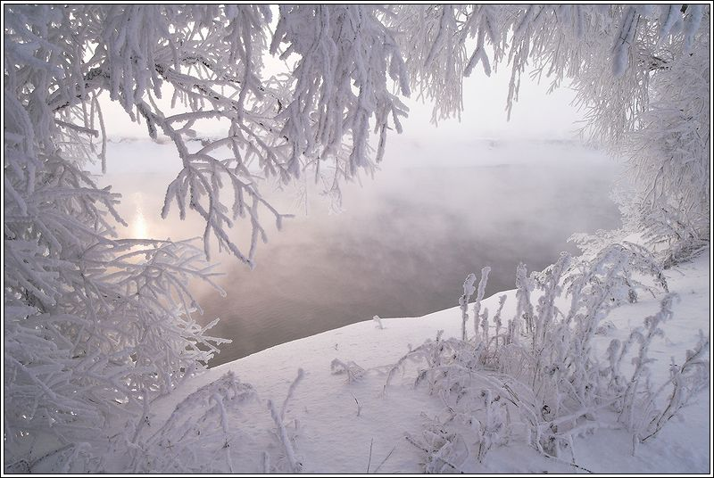
Диктант
«живи, воробей!»

Slide 3
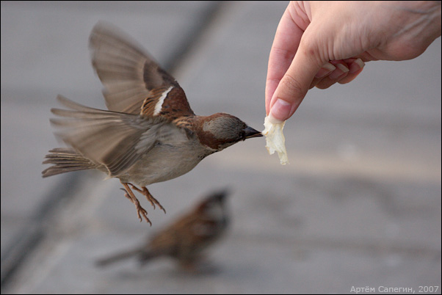

Slide 4
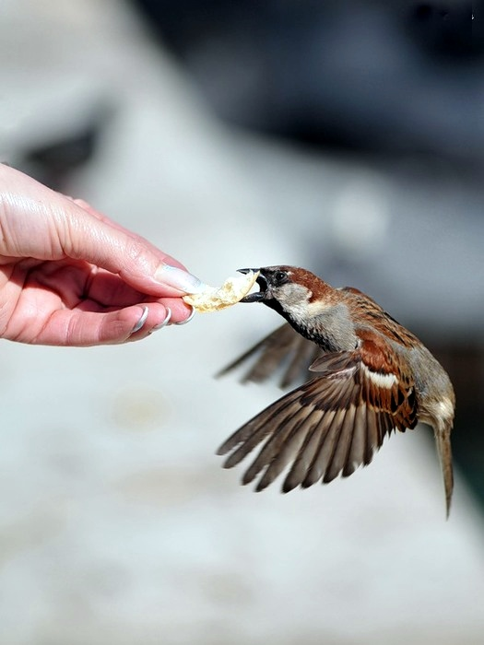

Slide 5
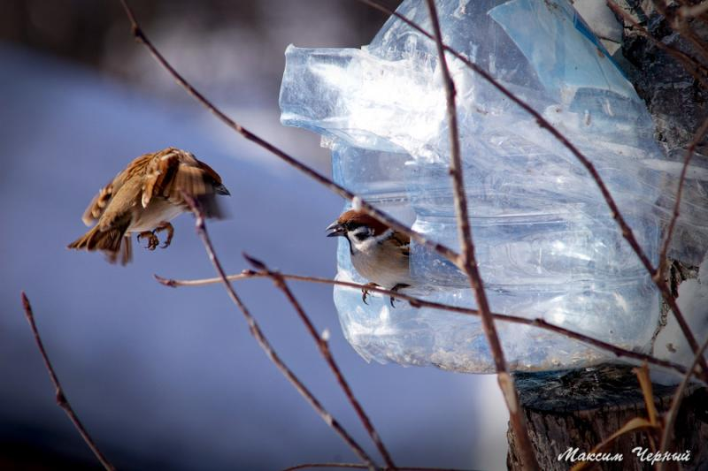

Slide 6
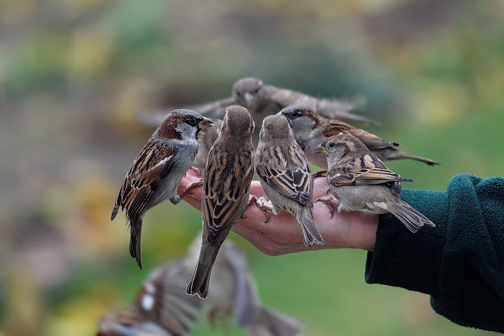

Slide 7
Диктант
«Страх»

Slide 8
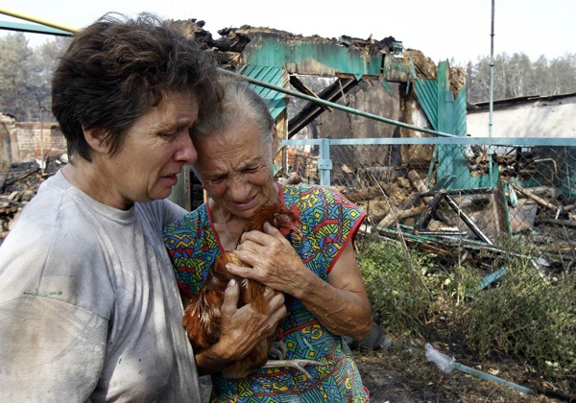

Slide 9
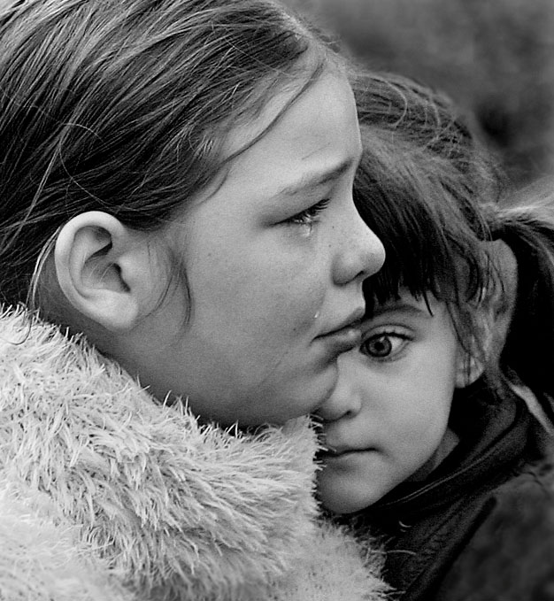

Slide 10
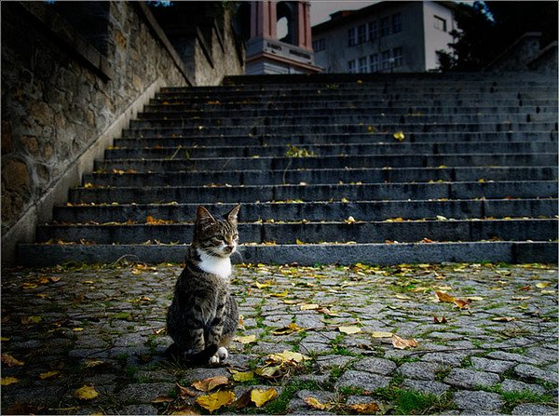

Slide 11
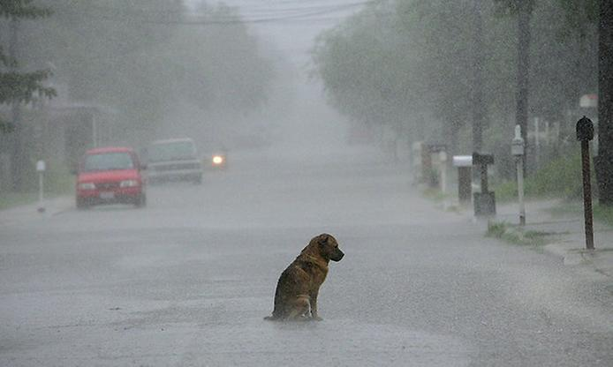

Slide 12
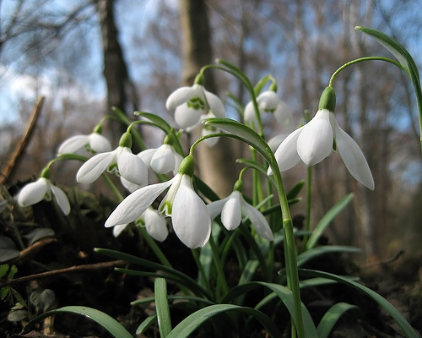
Диктант
«Лужа»

Slide 13
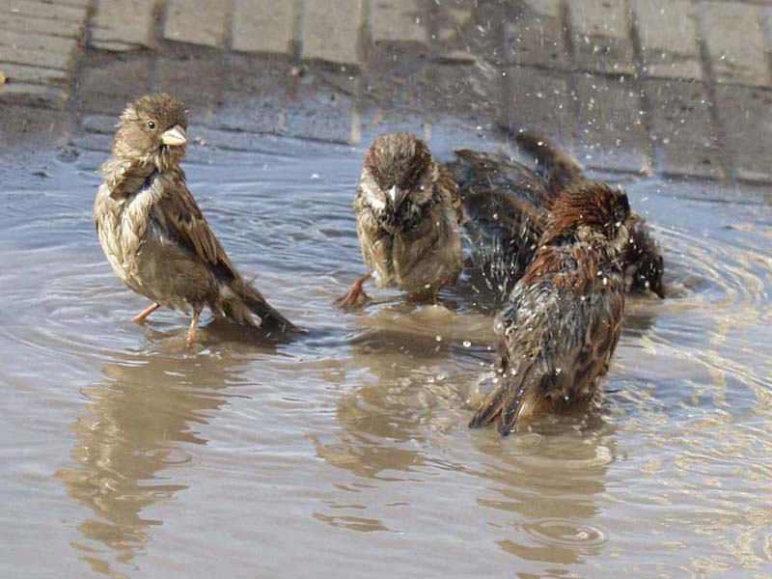

Slide 14
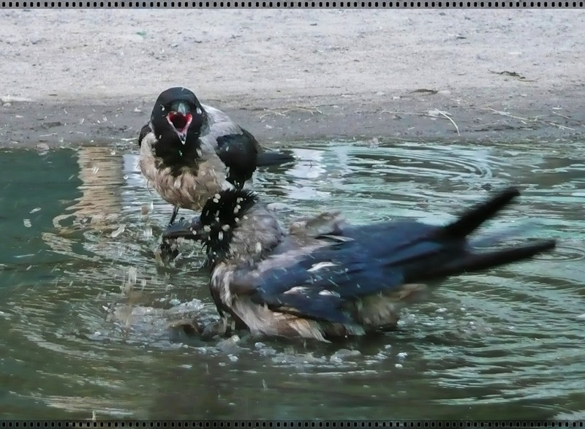

Slide 15
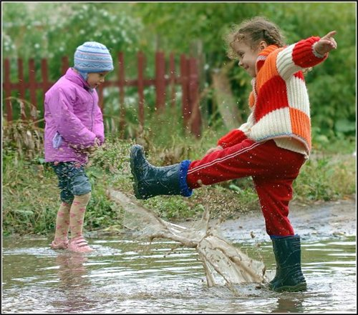

Slide 16
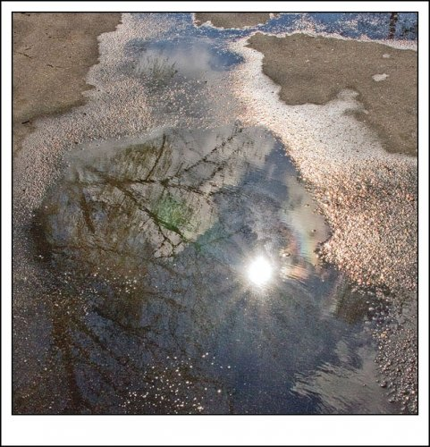

Slide 17
Использованы интернет ресурсы

